Slide 1
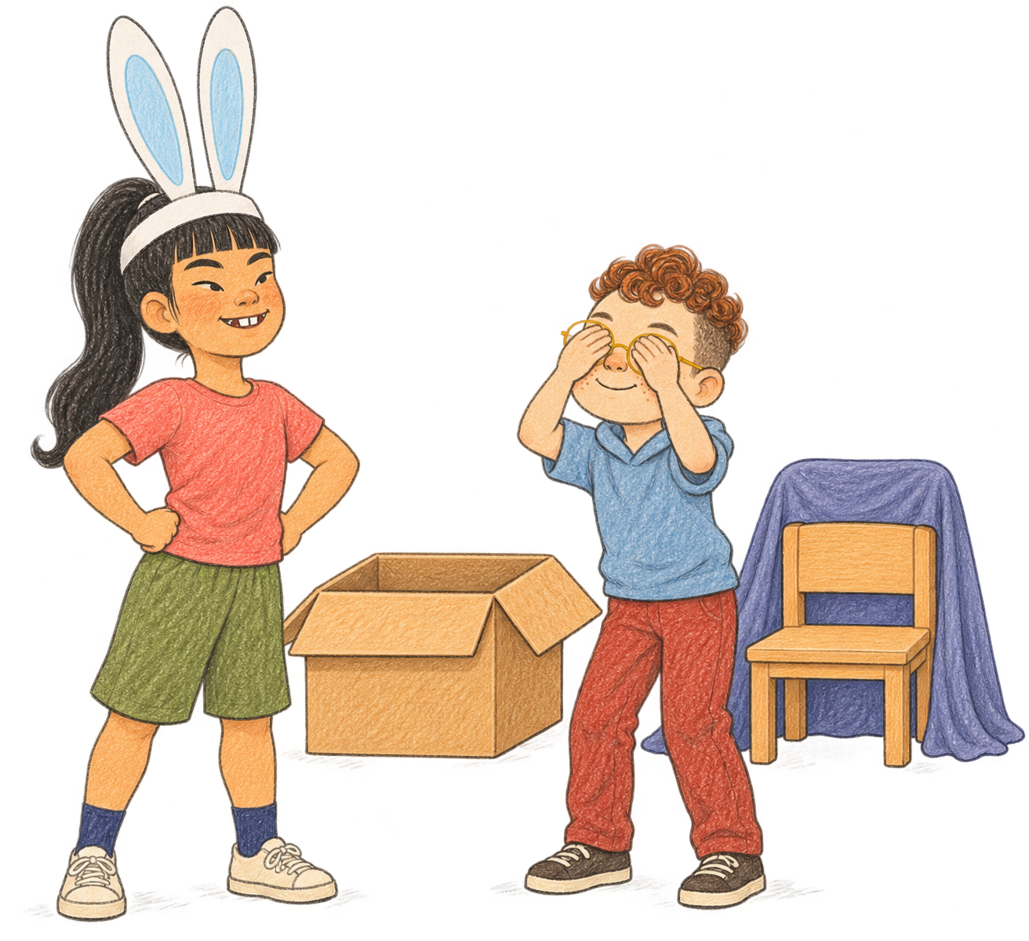
部首故事・單人旁
這次，
你找不到我！
Notes:
部首故事・單人旁；原創繪本封面。

Slide 2
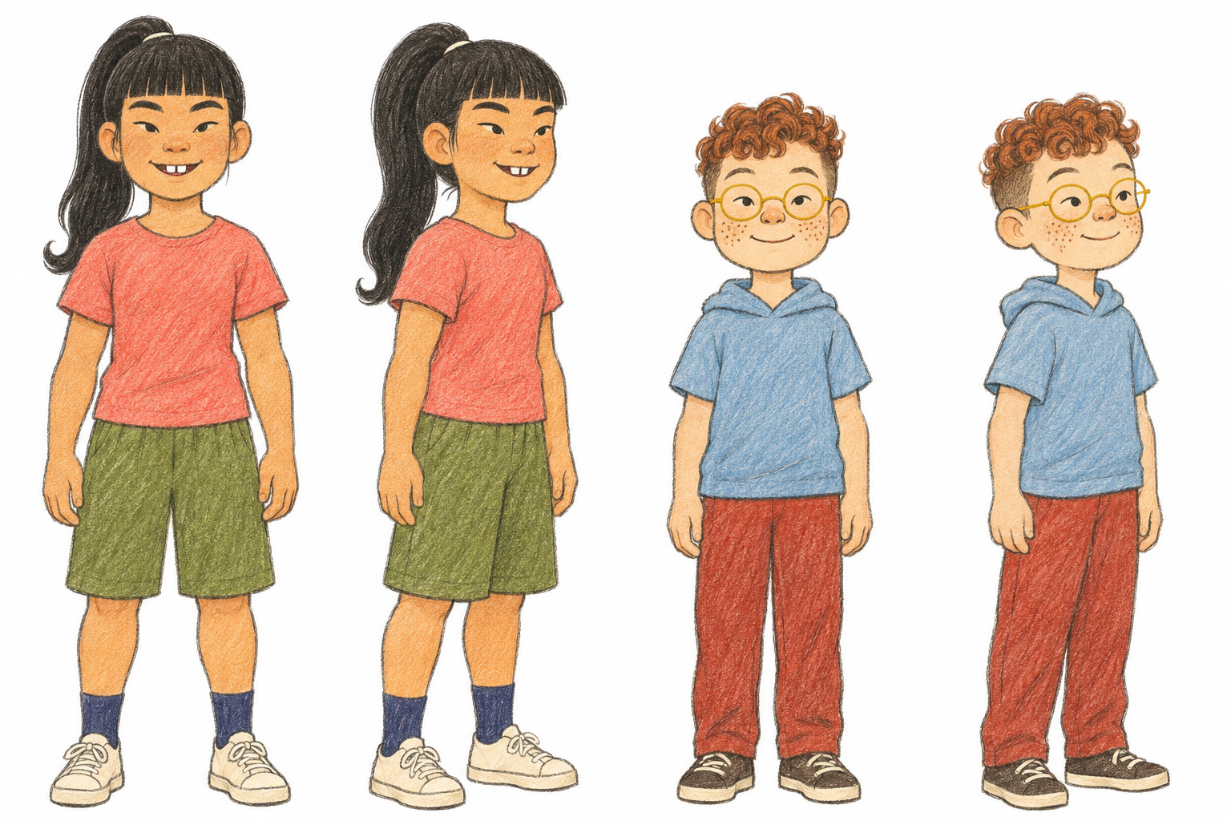
給每一位
喜歡和朋友一起玩的小朋友。
這次，
你找不到我！
部首故事・單人旁
原創繁體中文繪本・7–9 歲・以小二自主閱讀為主要目標
Notes:
右頁扉頁1；左頁前襯，不計入單頁PDF。

Slide 3
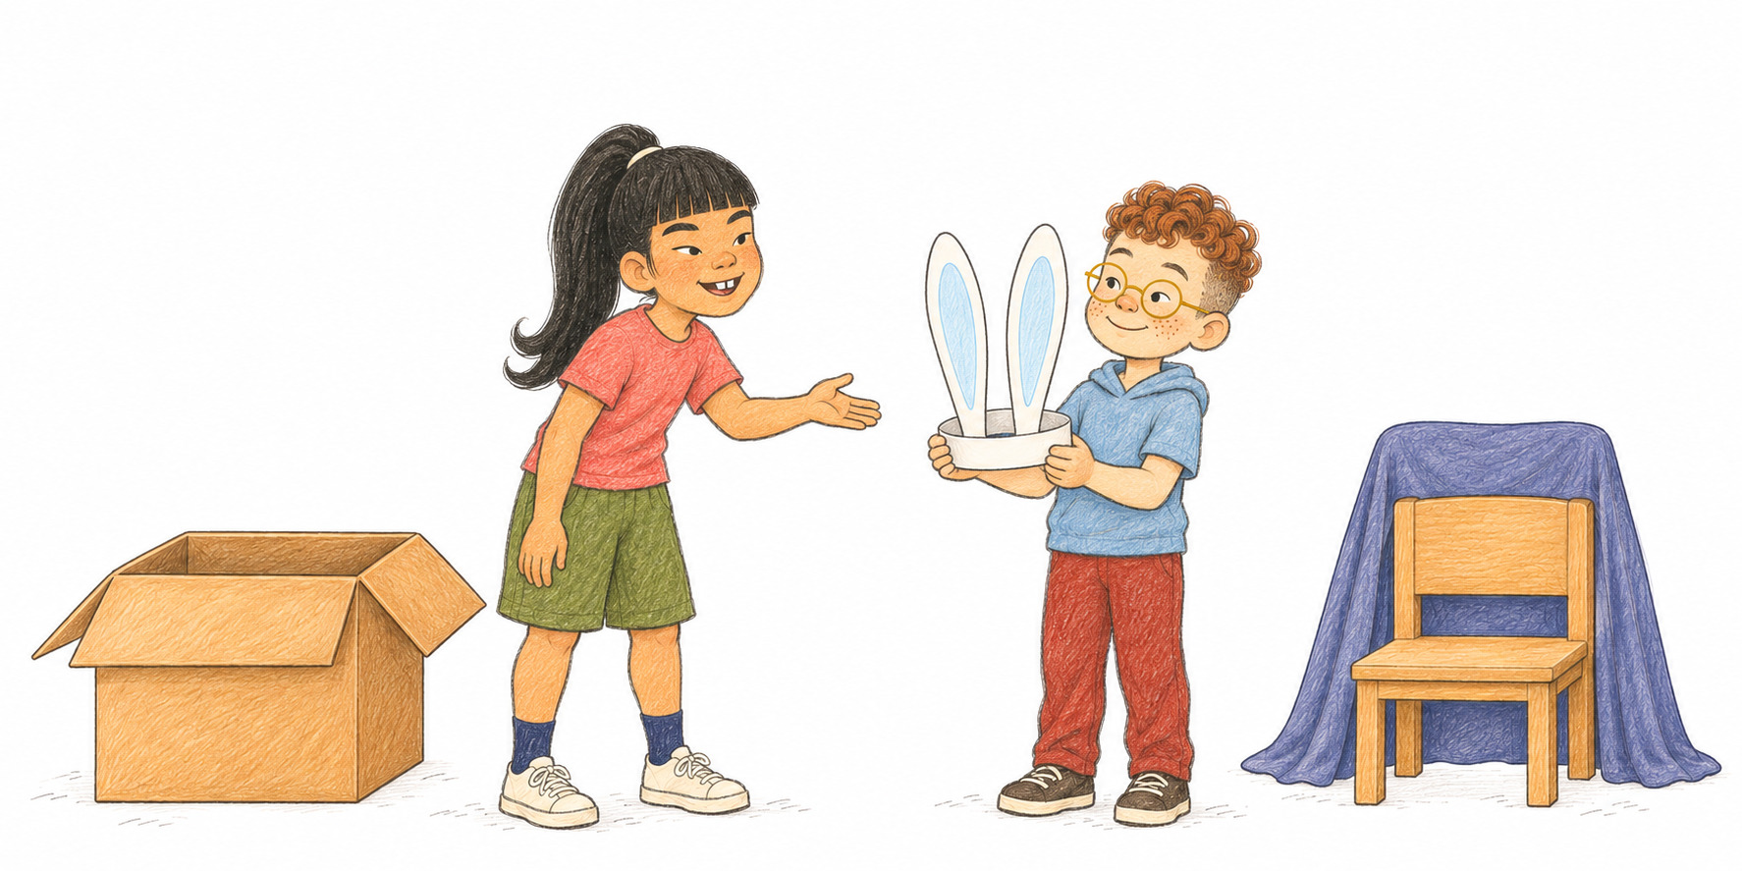
彤彤到冬冬家，想和他玩捉迷藏。
冬冬剛做了一頂兔耳朵帽子。
彤彤問：
「借我戴一會兒，好嗎？」
2
3
Notes:
內頁 2–3。起因：來朋友家玩捉迷藏，借戴新做的兔耳帽。
彤彤到冬冬家，想和他玩捉迷藏。
冬冬剛做了一頂兔耳朵帽子。
彤彤問：
「借我戴一會兒，好嗎？」

Slide 4
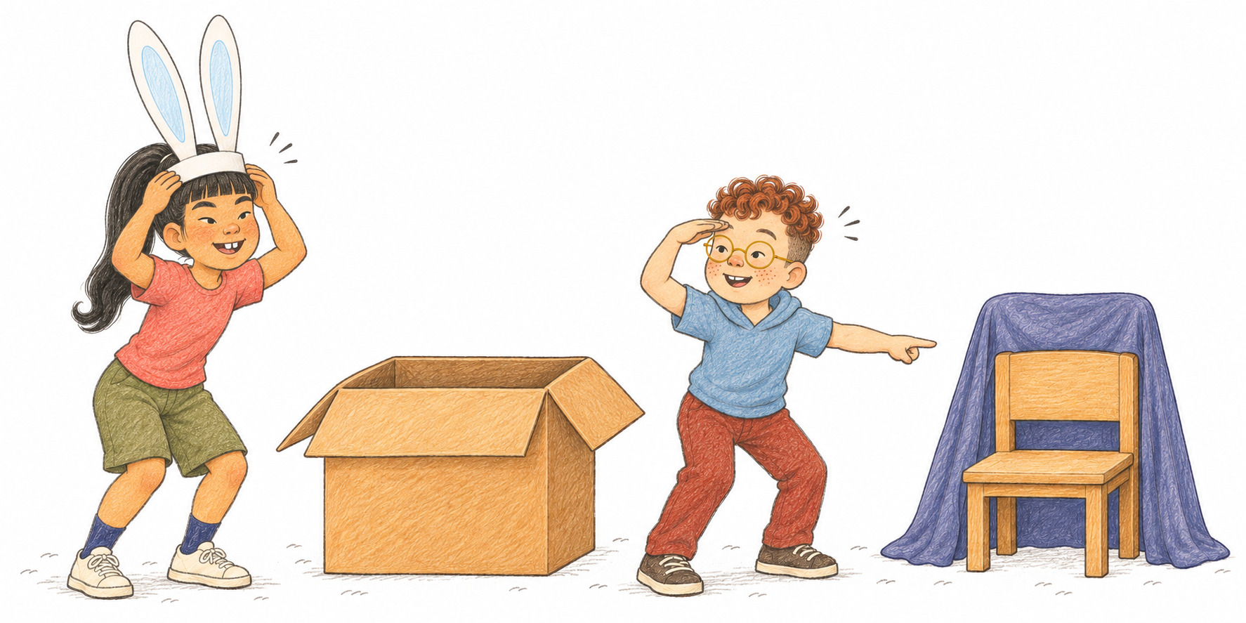
帽子一戴上，
冬冬笑着說：
彤彤就像一隻長耳兔。
「你藏起來，我來找你！」
4
5
Notes:
內頁 4–5。約好誰藏誰找，帽子帶來扮演趣味。
帽子一戴上，
彤彤就像一隻長耳兔。
冬冬笑着說：
「你藏起來，我來找你！」

Slide 5
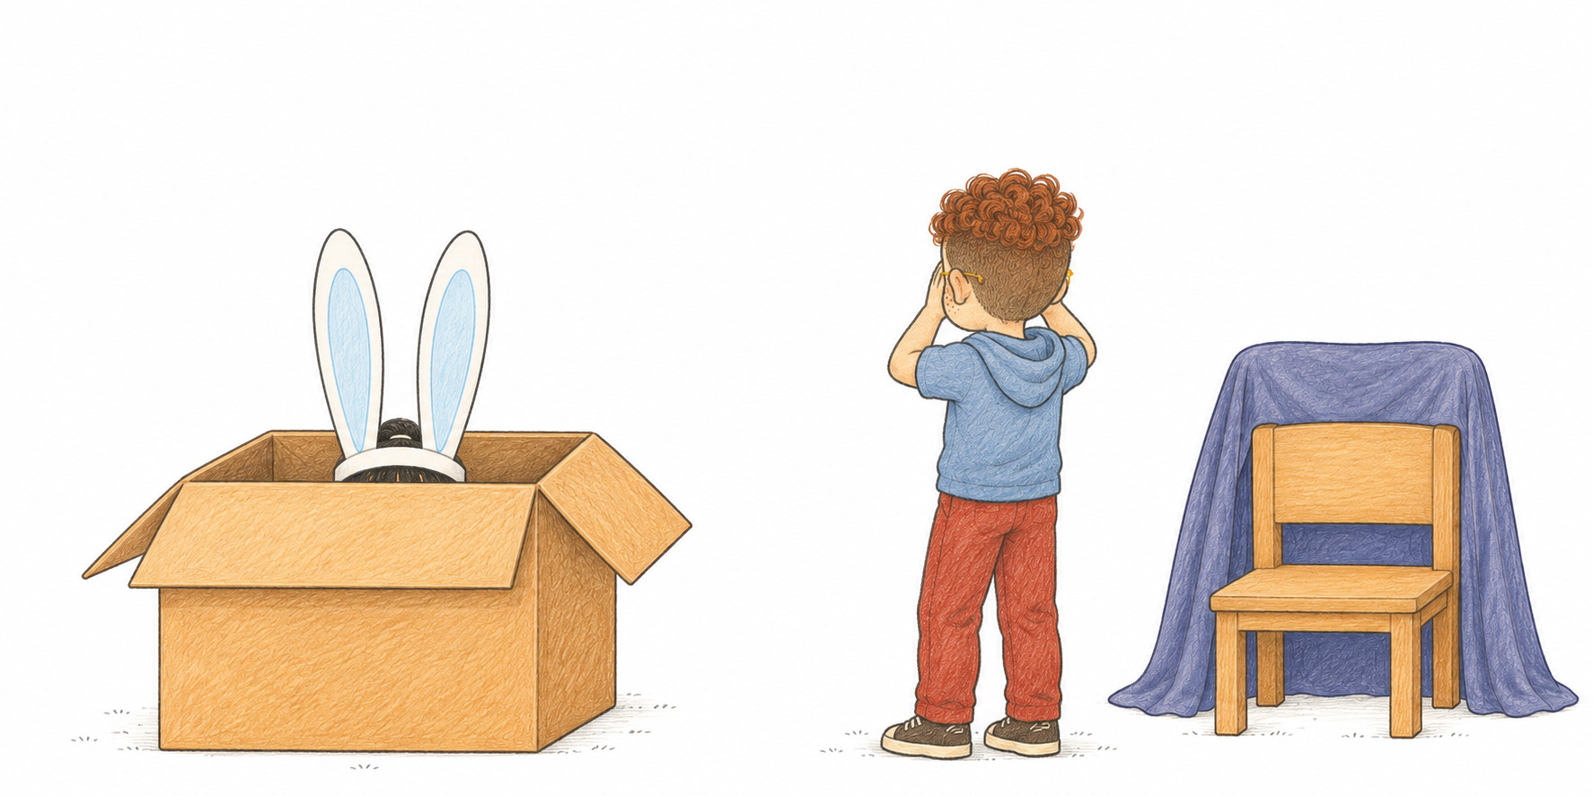
冬冬閉上眼睛數數。
彤彤蹲在大紙箱裏，
努力不發出聲音。
6
7
Notes:
內頁 6–7。第一次藏到紙箱，讀者先看到露出的耳朵。
冬冬閉上眼睛數數。
彤彤蹲在大紙箱裏，
努力不發出聲音。

Slide 6
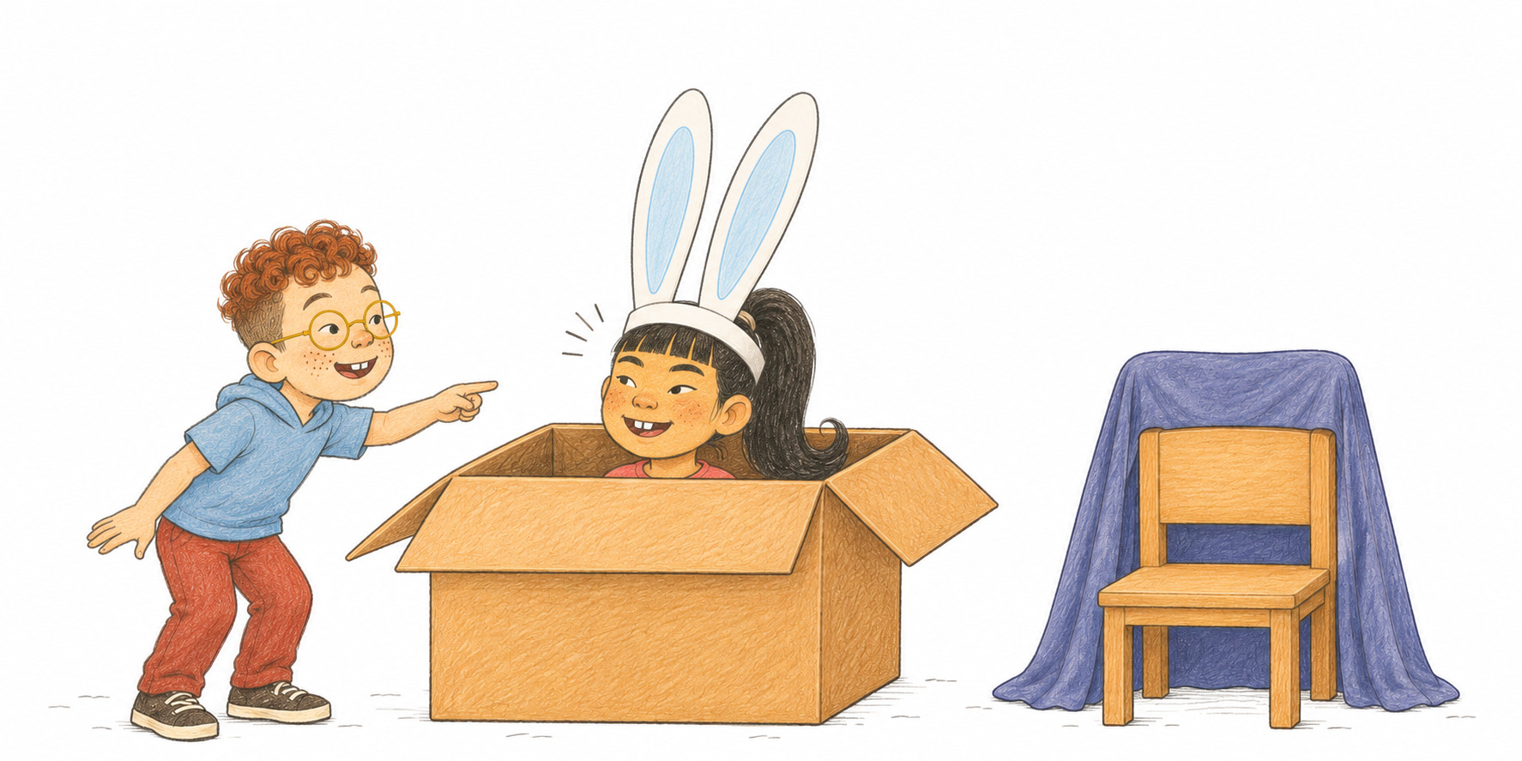
冬冬一下就找到了她。
「你怎麼這麼快就找到我？」
彤彤問。
她的長耳朵，正露在紙箱外面！
8
9
Notes:
內頁 8–9。第一次被發現，交代耳朵暴露位置。
冬冬一下就找到了她。
「你怎麼這麼快就找到我？」
彤彤問。
她的長耳朵，正露在紙箱外面！

Slide 7
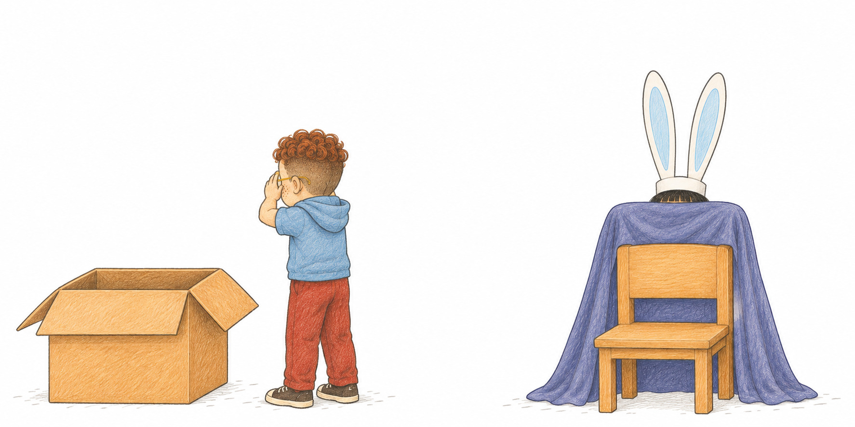
彤彤又躲到椅子後面。
她把頭低得更低。
這次，冬冬還找得到嗎？
10
11
Notes:
內頁 10–11。第二次低頭藏到椅後，再設可預測問題。
彤彤又躲到椅子後面。
她把頭低得更低。
這次，冬冬還找得到嗎？

Slide 8
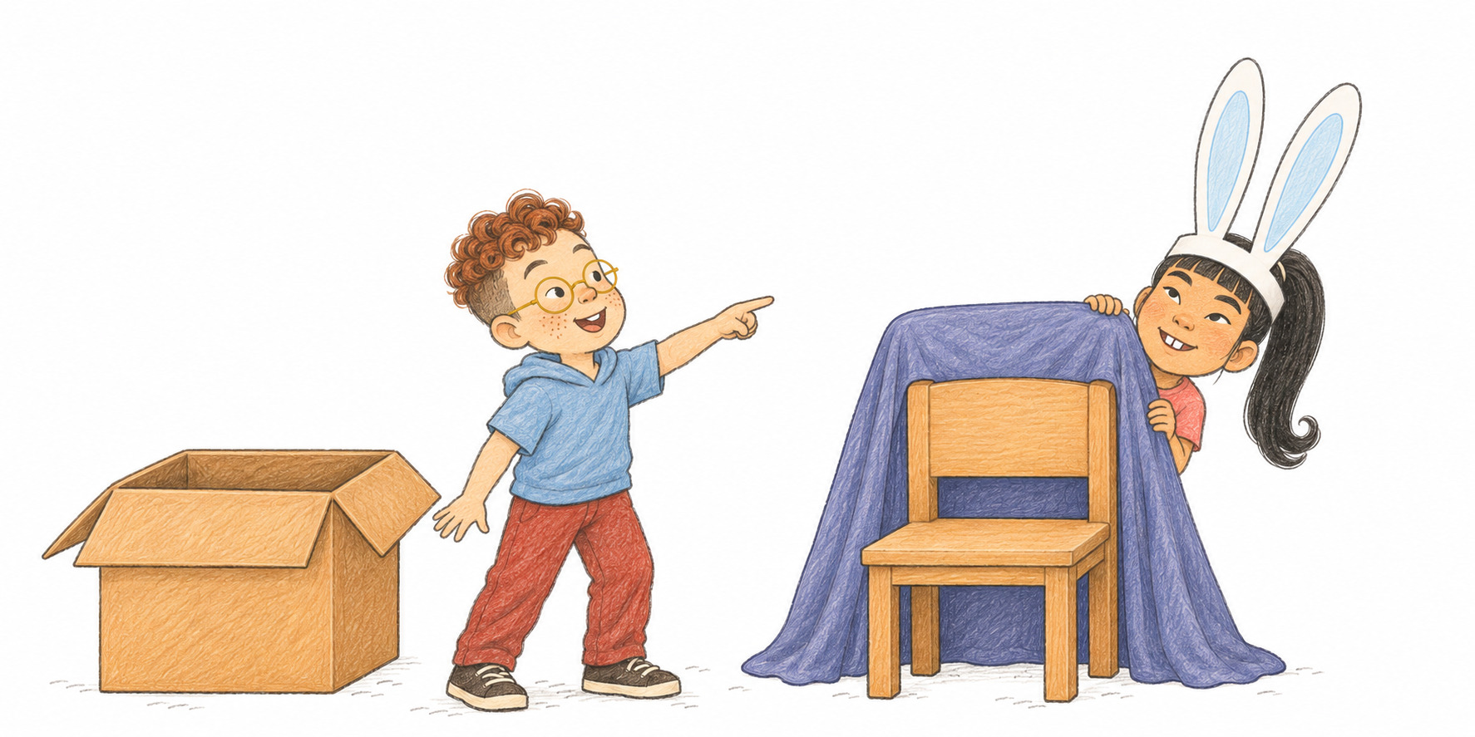
「找到你了！」冬冬指着椅背。
兩隻耳朵，
還是高高地露了出來。
彤彤看看帽子，明白了。
12
13
Notes:
內頁 12–13。仍被長耳朵暴露，主角看出原因。
「找到你了！」冬冬指着椅背。
兩隻耳朵，
還是高高地露了出來。
彤彤看看帽子，明白了。

Slide 9
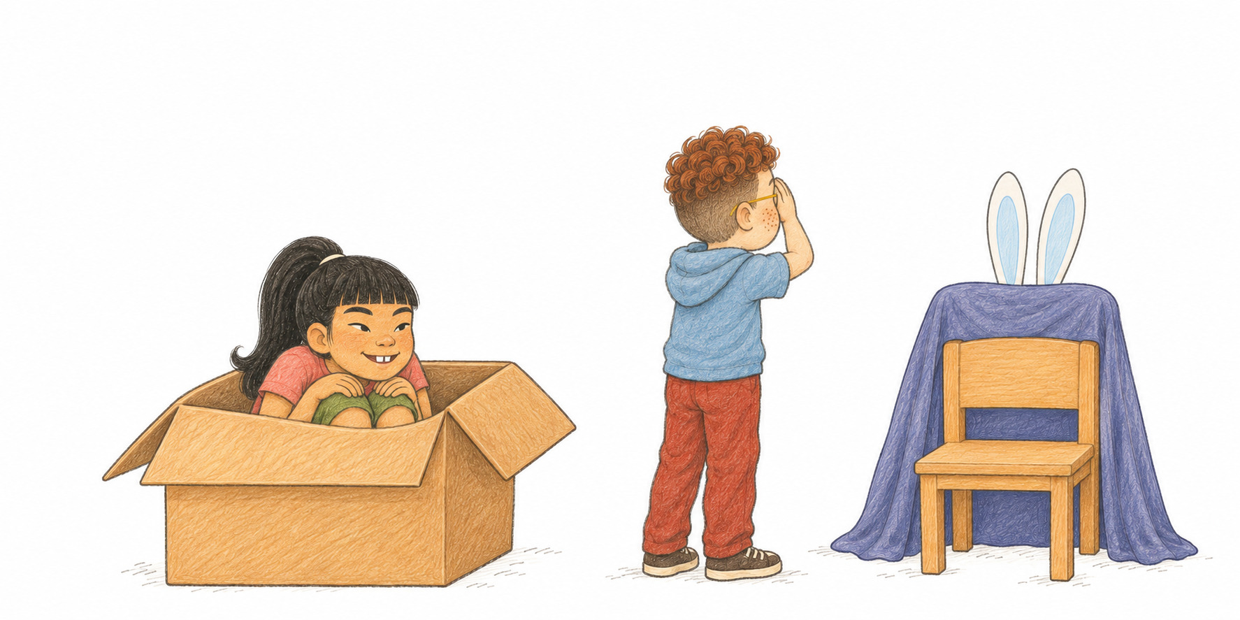
她把帽子拿下來，
自己卻躲到另一邊的紙箱裏。
藏在椅背後，只露出長耳朵。
14
15
Notes:
內頁 14–15。主角改變辦法：留下帽子作假線索，自己換地方。
她把帽子拿下來，
藏在椅背後，只露出長耳朵。
自己卻躲到另一邊的紙箱裏。

Slide 10
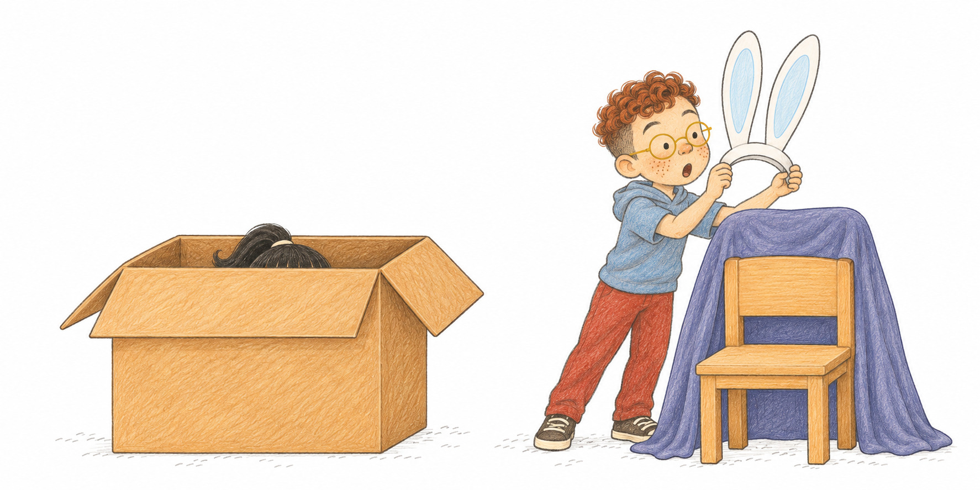
冬冬來到椅子旁。
「這次我也找到你了！」
可是，椅子後面只有帽子。
16
17
Notes:
內頁 16–17。讀者知道計畫，尋找者找到帽子卻沒找到人。
冬冬來到椅子旁。
「這次我也找到你了！」
可是，椅子後面只有帽子。

Slide 11
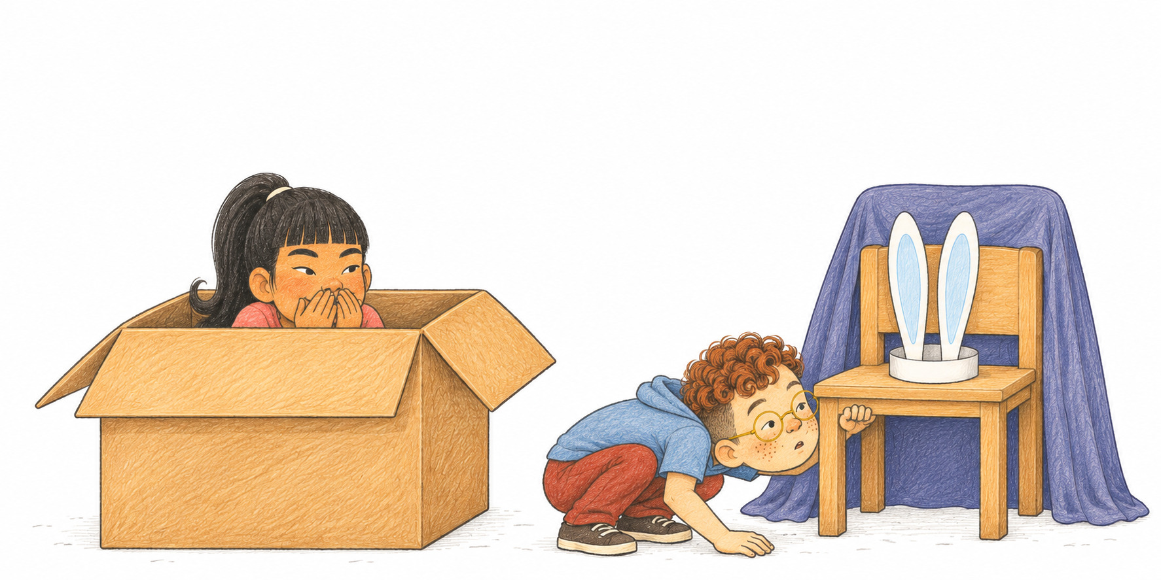
他低下頭，
「彤彤，
在椅子底下也沒有找到彤彤。
你躲到哪裏去了？」
18
19
Notes:
內頁 18–19。伙伴繼續尋找，明確區分帽子與人。
他低下頭，
在椅子底下也沒有找到彤彤。
「彤彤，
你躲到哪裏去了？」

Slide 12
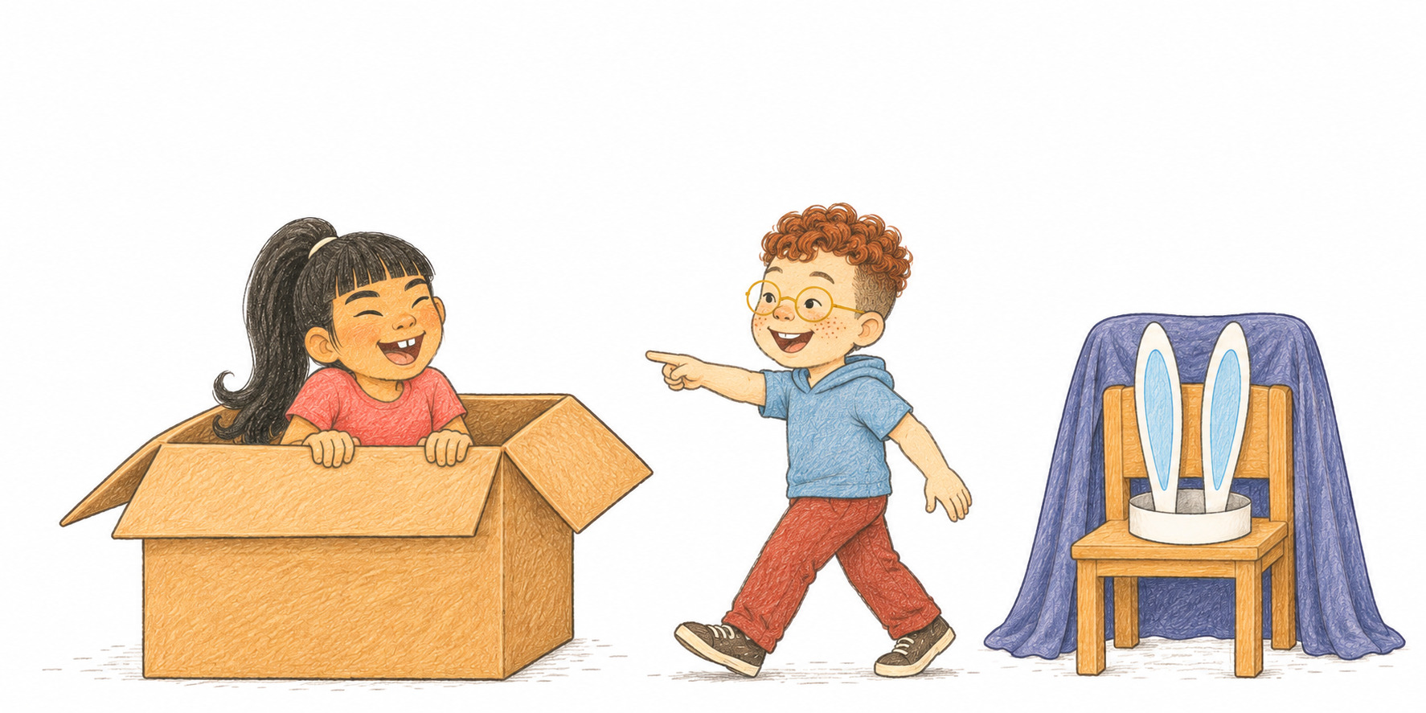
紙箱裏傳來「噗」的一聲。
彤彤忍不住，笑了出來。
冬冬順着笑聲，找到了她。
20
21
Notes:
內頁 20–21。笑聲提供新的合理線索，第一輪結束。
紙箱裏傳來「噗」的一聲。
彤彤忍不住，笑了出來。
冬冬順着笑聲，找到了她。

Slide 13
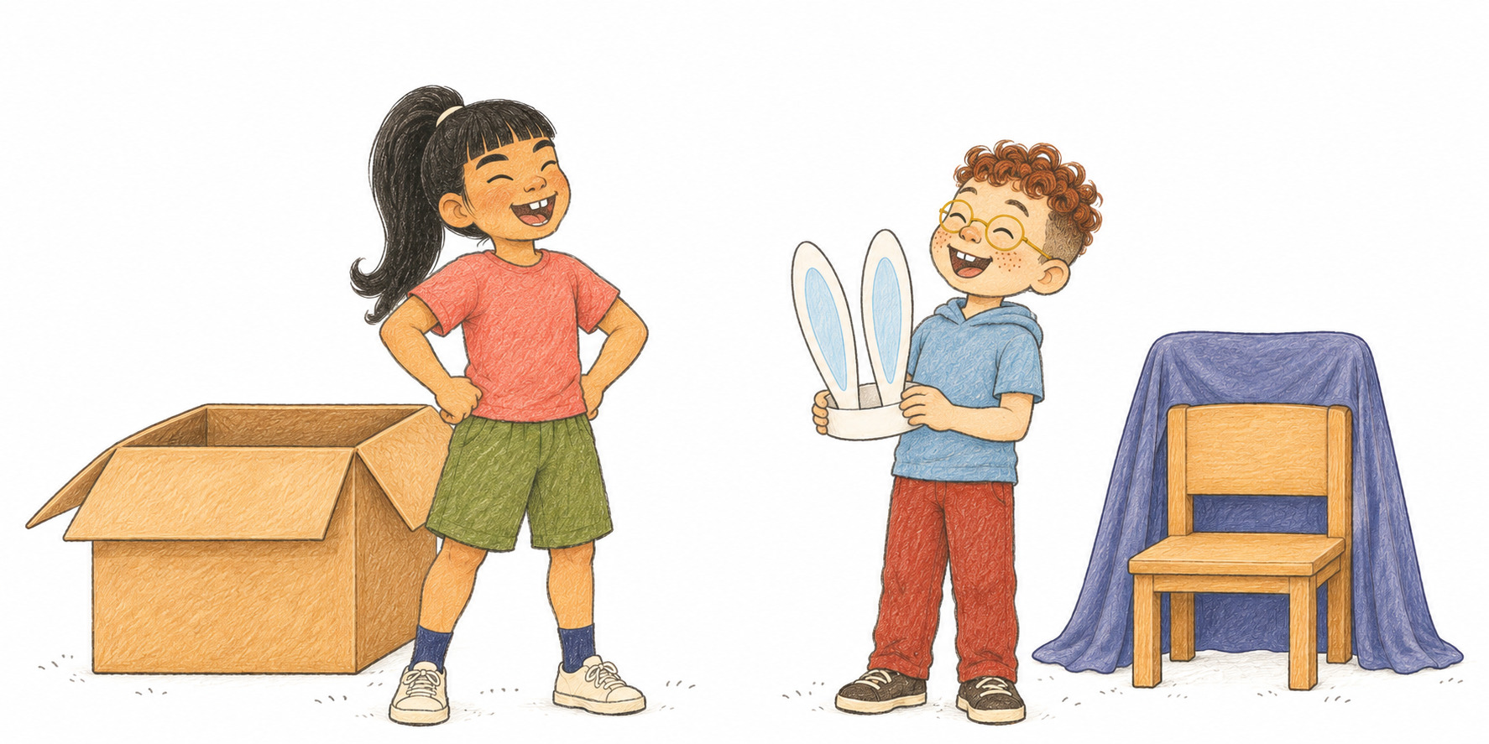
「剛才我找到的是帽子，不是你！」
彤彤說：
冬冬也笑了。
「這次，我藏得久一點了！」
22
23
Notes:
內頁 22–23。明確交代結果：沒永遠藏住，但成功讓朋友多找一會，兩人開心。
「剛才我找到的是帽子，不是你！」
冬冬也笑了。
彤彤說：
「這次，我藏得久一點了！」

Slide 14
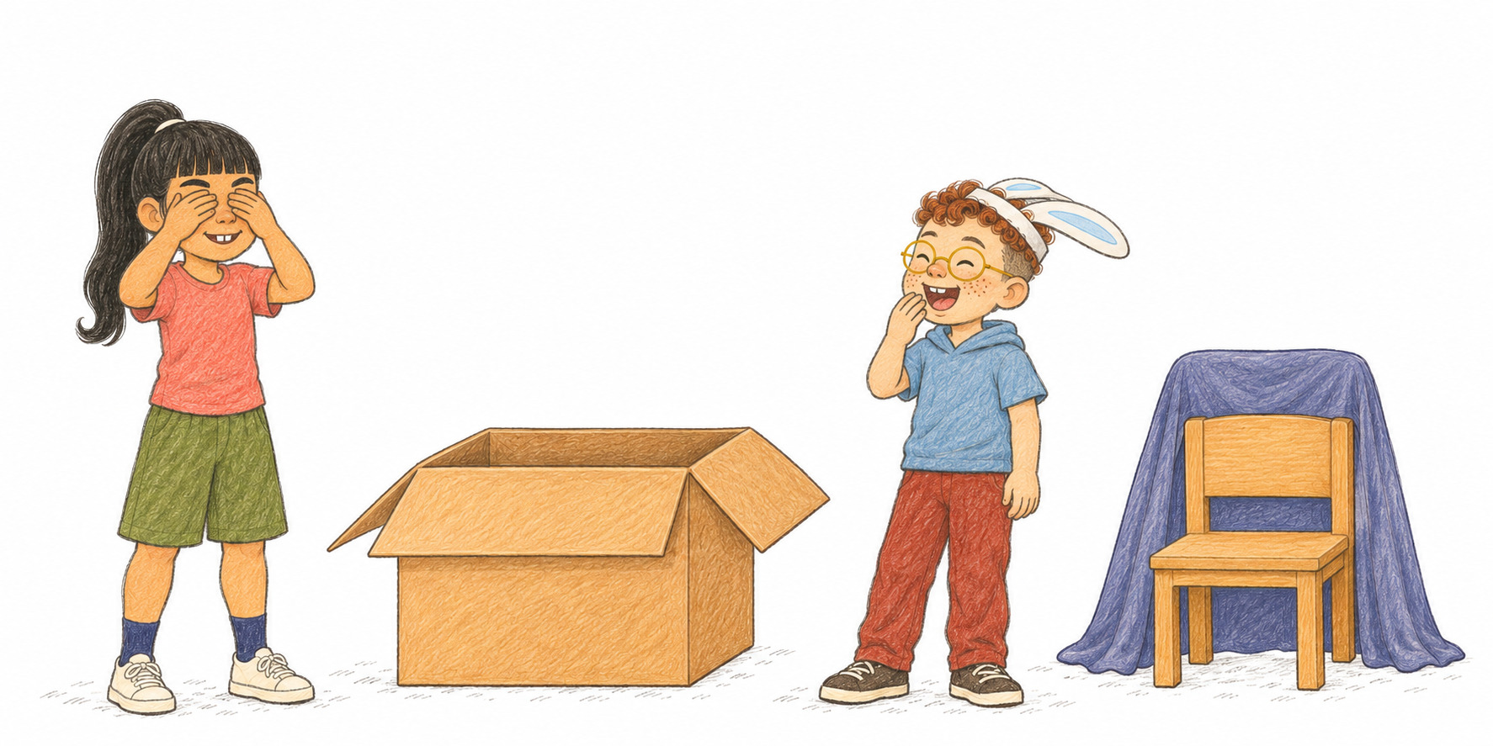
冬冬戴好帽子，
「換我藏起來，你來找我！」
把兩隻紙耳朵輕輕折下來。
他又說：「這次，我可不會笑！」
話剛說完，他自己先笑了。
24
25
Notes:
內頁 24–25。交換角色，以自己先笑的動作回扣上一頁，邀請再玩。
冬冬戴好帽子，
把兩隻紙耳朵輕輕折下來。
「換我藏起來，你來找我！」
他又說：「這次，我可不會笑！」
話剛說完，他自己先笑了。

Slide 15
跟朋友一起認字
人部本形與單人旁
六個人部字，陪你玩捉迷藏。
部首本形：人
單人旁：亻
你
他
借
你、他、借、做、低、像都屬人部。
你來找
他藏好
借帽子
亻常在字的左邊，叫單人旁。
請看清部首，再把字找出來。
做
低
像
你來找，他低頭藏好了。
做帽子
低下頭
像兔子
表示人的字，不一定屬人部。
找一找：你、他、她，哪個不是人部？
26
27
Notes:
核心字：你、他、借、做、低、像。答案：她屬女部，不屬人部。

Slide 16
人藏好了，
這次換你找，
長耳朵藏好了嗎？
留心看一看！
這次，你找不到我！
原創故事與排版・點點書房
插畫：AI 輔助，依原創設定製作
字型：芫荽／芫茜雅楷・SIL OFL 1.1
正文 360 個漢字・6個核心字
答案：她屬女部，不屬人部。
部首歸屬核對：Unicode 17.0
28
原創繁體中文繪本・7–9 歲・以小二自主閱讀為主要目標
Notes:
製作頁及封底；文字與線條原生可編輯，PNG可獨立替換。

